Slide 1
Paket alata za „ Bolnicu prijatelja palijative“ Dokumenti, procedure i alati za upravljanje u palijativnoj skrbi
Prof. dr. sc. Karmen Lončarek

Slide 2
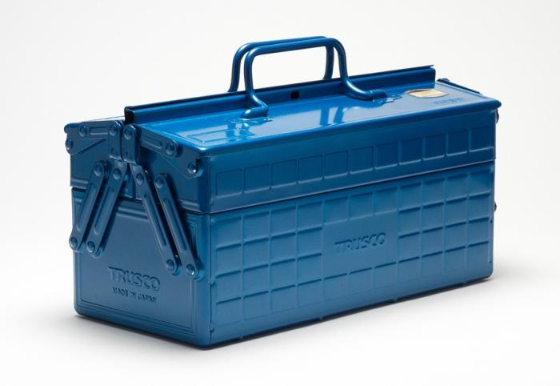

Slide 3
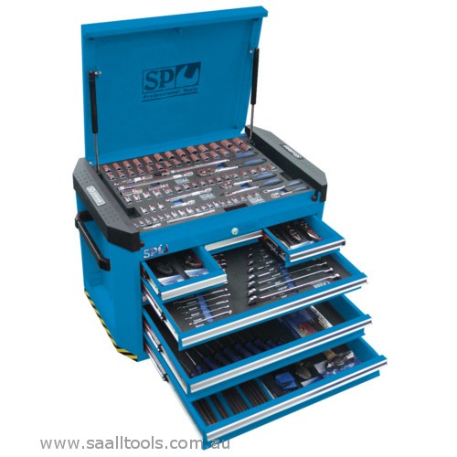

Slide 4
Paket “Bolnica prijatelj palijative”
Kutija menadžerskih alata za uspostavljanje palijativne službe u bolnici:
Obrasci za sveobuhvatnu procjenu i praćenje potreba palijativnog pacijenta (12 kom.)
Kliničke smjernice (9 kom.)
Edukativni materijali za pacijente i obitelji (5 kom.)
Ček-liste, popisi, norme i standardi (8 kom.)

Slide 5
Ček-liste, popisi, norme i standardi
1-Paket za bolničku palijativu - upute za upotrebu.doc
2-Ček-lista za palijativu u stacionarnim ustanovama.doc
Hodogram za dopunu bolničke djelatnosti za palijativu.pdf
Njemačke preporuke za kriterije kvalitete za stacionarne hospicije.pdf
Bijela knjiga o standardima i normativima za hospicijsku i palijativnu skrb u Europi.pdf
Popis opreme za kabinet vještina.docx
Popis pomagala za posudionicu.docx
Popis usluga u palijativnoj skrbi.doc

Slide 6
Obrasci za procjenu i praćenje palijativnog pacijenta
Alati za procjenu u palijativnoj skrbi.doc
Obrazac - Lista praćenja palijativnog pacijenta.xlsx
Obrazac - Liverpulski klinički put za skrb o umirućemu.doc
Obrazac - Otpusno pismo za palijativnu skrb.docx
Obrazac - Pismena suglasnost pacijenta za izvodjenje palijativne skrbi.doc
Obrazac bilježaka o razgovorima u vezi palijative.doc
Obrazac o duhovnim potrebama.doc
Obrazac probira za palijativnu skrb.doc
Obrazac za obiteljski sastanak.doc
Obrazac za procjenu psihosocijalne patnje.doc
Obrazac za psihosocijalnu obradu obitelji.doc
Obrazac za registraciju palijativnog pacijenta.doc

Slide 7
Kliničke smjernice
Klinička smjernica - analgezija_palijativa-algoritam1.pdf
Analgetici i koanalgetici u palijativnom liječenju boli.pdf
Klinička smjernica - Kako saopćiti lošu vijest.docx
Klinička smjernica EFNS-a za liječenje neuropatske boli.pdf
Klinička smjernica za liječenje karcinomske boli odraslih.pdf
Klinička smjernica za uzaludne postupke v1.doc
Klinička smjernica za supkutanu infuziju - NHS 2010.doc
Klinička smjernica za uključivanje pacijenta u palijativnu skrb.doc
KB Dubrava - Savjetovalište za prehranu.pdf

Slide 8
Edukativni materijali
Letak za obitelj - Posljednji dani.doc
Letak za obitelj - Vrijeme tugovanja.doc
Letak za pacijente i obitelj - Centralni venski kateter - Ri.pdf
Letak za pacijente i obitelj - Perkutana endoskopska gastrostoma.doc
Diego Brumini – Palijativna skrb u kućnim uvjetima.pdf

Slide 9
Ček-lista za palijativu u stacionarnim ustanovama
Snimanje postojećeg stanja palijative u bolnici
kadrovski kapaciteti
tehnički kapaciteti
organizacijski kapaciteti
Planiranje razvoja u tri faze
Praćenje dinamike razvoja

Slide 10
Ček-lista za palijativu u stacionarnim ustanovama
Označite u ček-listi sve elemente koji već postoje u bolnici.
Preostale elemente koji još ne postoje označite s 1, 2 ili 3:
1 - Osnovna faza: elementi koje je moguće osigurati postojećim resursima i u kratkom roku
2 – Faza proširivanja: promjene koje je moguće provesti preraspodjelom resursa ili realistički projiciranim porastom, u srednjoročnom periodu.
3 – Faza dovršavanja: To su poželjne promjene koje su izvan dosega postojećih resursa. Planiraju se dugoročno.
Ponovnim ispunjavanjem ček-liste u razmacima od nekoliko mjeseci možete pratiti dinamiku razvoja svoje palijativne službe.

Slide 11
Procesi
Uspostavljena je „brza traka“ za obradu palijativnih pacijenata. | Da | 1 | 2 | 3
Postoji datirana i potpisana procedura o obavještavanju obitelji o smrti pacijenta. | Da | 1 | 2 | 3
U roku od 24 sata (odnosno jednog radnog dana) nakon smrti pacijenta, o smrtnom se slučaju obaviještavaju njegov/njezin obiteljski liječnik i patronažna služba. | Da | 1 | 2 | 3
Bolničke procedure nakon smrti pacijenta organizirane su tako da obitelj ne mora obići više od jednog punkta/šaltera. | Da | 1 | 2 | 3
Osoblje koje radi s palijativnim pacijentima ima podršku bolničkog tima 24/7 telefonom za pomoć pri palijativnoj skrbi. | Da | 1 | 2 | 3
Sestre koje rade s palijativnim pacijentima imaju brz i lagan pristup liječniku s edukacijom iz palijativne skrbi, 24/7. | Da | 1 | 2 | 3
Terminalni pacijenti ne dobivaju infuziju venski, već supkutano infuzomatom. | Da | 1 | 2 | 3
Saopćavanje loše vijesti evidentira se u bolničkoj medicinskoj dokumentaciji, te se o tome informira obiteljskog liječnika (npr. bilješkom u otpusnom pismu) | Da | 1 | 2 | 3
Postoji formalna procedura komunikacije s lokalnom posudionicom pomagala za nepokretne | Da | 1 | 2 | 3

Slide 12
